Slide 1
БЮДЖЕТ ДЛЯ ГРАЖДАН
к проекту бюджет муниципального образования Бегуницкое сельское поселение Волосовского муниципального района Ленинградской области на 2024 год и на плановый период 2025 и 2026 годов

Slide 2
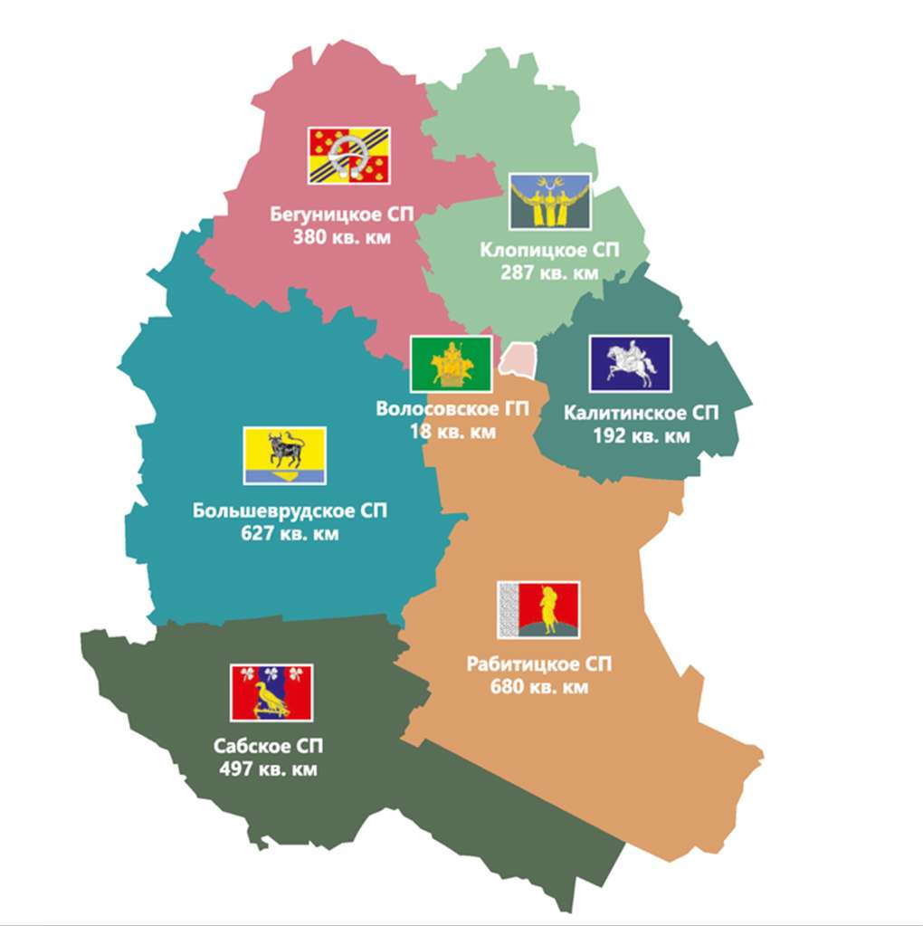
Общие сведения о Бегуницком сельском поселении
Административно- территориальное деление
Бегуницкого сельского поселения
1 января 2006 года в соответствии с областным Законом № 64-оз от 24 сентября 2004 года «Об установлении границ и наделении соответствующим статусом муниципального образования Волосовский муниципальный район и муниципальных образований в его составе» образовано Бегуницкое сельское поселение.
7 мая 2019 года в состав Бегуницкого сельского поселения вошли Зимитицкое и Терпилицкое сельские поселения.
Общая площадь Бегуницкого сельского поселения 380 кв.км.
На территории сельского поселения расположены 47 населенных пунктов, самыми крупными являются д. Бегуницы, п. Зимитицы, д. Терпилицы.
Численность населения на 1 января 2023 года составляет 7 539 человек.

Slide 3
Основные термины и понятия
Бюджет - форма образования и расходования денежных средств, предназначенных для финансового обеспечения задач и функций государства и местного самоуправления. Муниципальное образование Бегуницкое сельское поселение имеет собственный бюджет. Бюджет предназначен для исполнения расходных обязательств муниципального образования.
Доходы бюджета - поступающие в бюджет денежные средства.
Расходы бюджета- выплачиваемые из бюджета денежные средства, которые направляются на финансовое обеспечение задач и функций органа местного самоуправления.
Дефицит бюджета- превышение расходов бюджета над его доходами.
Профицит бюджета - превышение доходов бюджета над его расходами.
Бюджетные ассигнования - предельные объемы денежных средств, предусмотренных в соответствующем финансовом году для исполнения бюджетных обязательств.
Межбюджетные отношения - средства, предоставляемые одним бюджетом бюджетной системы Российской Федерации другому бюджету бюджетной системы Российской Федерации.
Текущий финансовый год- год, в котором осуществляется исполнение бюджета, составление и рассмотрение проекта бюджета на очередной финансовый год (очередной финансовый год и плановый период).
Очередной финансовый год- год, следующий за текущим финансовым годом.
Плановый период - два финансовых года, следующие за очередным финансовым годом.
Отчетный финансовый год - год, предшествующий текущему финансовому году.
Муниципальная программа - документ, содержащий комплекс планируемых мероприятий (результатов), взаимоувязанных по задачам, срокам осуществления, исполнителям и ресурсам, обеспечивающих достижение приоритетов и целей по соответствующим направлениям социально-экономического развития муниципального образования.
Главный распорядитель бюджетных средств- орган местного самоуправления, указанный в ведомственной структуре расходов бюджета, имеющий право распределять бюджетные ассигнования и лимиты бюджетных обязательств между подведомственными получателями бюджетных средств.
Получатель бюджетных средств- казенное учреждение, имеющий право на принятие и (или) исполнение бюджетных обязательств от имени муниципального образования за счет средств бюджета сельского поселения.

Slide 5
Бюджетное устройство
Федеральный бюджет
Бюджеты субъектов РФ
Местные бюджеты
Бюджеты сельских поселений
1 уровень
2 уровень
3 уровень
Бюджеты муниципальных районов
Бюджеты городских округов
Бюджеты внутригородских муниципальных образований
Бюджеты городских поселений
Бюджетная система РФ

Slide 6
Бюджетные ассигнования
Бюджетные обязательства
Расходные обязательства
предельные объемы денежных средств, предусмотренных в соответствующем финансовом году для исполнения бюджетных обязательств
расходные обязательства, подлежащие исполнению в соответствующем финансовом году
Межбюджетные отношения
обусловленные законом, иным нормативным правовым актом, договором или соглашением обязанности муниципального образования или действующего от его имени казенного учреждения предоставить физическому или юридическому лицу, иному публично-правовому образованию, субъекту международного права средства из бюджета
Межбюджетные трансферты
это взаимоотношения между публичноправовыми образованиями по вопросам регулирования бюджетных правоотношений, организации и осуществления бюджетного процесса
средства, предоставляемые одним бюджетом бюджетной системы Российской Федерации другому бюджету бюджетной системы Российской Федерации

Slide 7
СУБВЕНЦИИ
(от лат. “Subvenire” – приходить на помощь)
ДОТАЦИИ
(от лат. “Dotatio” – дар, пожертвование)
СУБСИДИИ
(от лат. “Subsidium” – поддержка)
Предоставляются на безвозвратной основе на первоочередные расходы
Предоставляются на финансирование «переданных» полномочий другим публично-правовым образованиям
Предоставляются на условиях долевого софинансирования расходов других бюджетов

Slide 8
Основные направления бюджетной и налоговой политики Бегуницкого сельского поселения на 2024-2026 годы
обеспечение роста доходов местного бюджета за счет улучшения администрирования уже существующих налогов;
создание благоприятных условий для деятельности субъектов среднего и малого предпринимательства во всех отраслях;
инвентаризация сведений об объектах недвижимого имущества, сформированных Управлением Росреестра по Ленинградской области, с целью выявления объектов, не поставленных на кадастровый учет;
укрепление экономической стабильности и обеспечение бюджетной устойчивости;
повышение эффективности бюджетных расходов;
взвешенный и осторожный подход к увеличению и принятию новых расходных обязательств с учетом имеющихся ресурсов;
достижение целей, обозначенных в Указе Президента Российской Федерации от 07.05.2018 № 204 «О национальных целях и стратегических задачах развития Российской Федерации на период до 2024 года»;
обеспечение прозрачности и открытости бюджетного процесса;
повышение эффективности муниципального финансового контроля и развитие внутреннего контроля.

Slide 9
Основы составления проекта бюджета муниципального образования Бегуницкое сельское поселение Волосовского муниципального района Ленинградской области на 2024 год и на плановый период 2025 и 2026 годов
Статья 184 Бюджетного кодекса Российской Федерации;
Показатели прогноза социально – экономического развития Бегуницкого сельского поселения Волосовского муниципального района Ленинградской области на 2024 -2026 годы;
Основные направления бюджетной и налоговой политики муниципального образования Бегуницкое сельское поселение Волосовского муниципального района Ленинградской области на 2024-2026годы;
Бюджетный прогноз на долгосрочный период (до 2027 года);
Муниципальные программы;
Указ Президента Российской Федерации от 07 мая 2018 года № 204 «О национальных целях и стратегических задачах развития Российской Федерации на период до 2024 года».

Slide 10
Основные параметры бюджета муниципального образования Бегуницкое сельское поселение Волосовского муниципального район Ленинградской области на 2024 год и на плановый период 2025 и 2026 годов
 | 2024 год прогноз | 2025 год прогноз | 2026 год прогноз
Доходы (тыс. руб.) | 75 848,09 | 77 741,30 | 70 362,75
Расходы (тыс. руб.) | 78 548,09 | 80 241,30 | 72 862,75
Дефицит – (тыс. руб.) | 2 700,00 | 2 500,0 | 2 500,0

Slide 11
Доходы поступающие в бюджет муниципального образования Бегуницкое сельское поселение Волосовского муниципального района Ленинградской области
Налоговые доходы | Неналоговые доходы | Безвозмездные поступления
Налог на доходы физических лиц Акцизы на нефтепродукты Государственная пошлина Налоги на совокупный доход Земельный налог с юридических и физических лиц Налог на имущество физических лиц | Доходы от сдачи в аренду имущества Доходы от реализации имущества, земельных участков Доходы приносящей доход деятельности Штрафы, санкции, возмещение ущерба Другие платежи | Дотации Субвенции Субсидии Межбюджетные трансферты

Slide 12
Удельный вес доходов муниципального образования Бегуницкое сельское поселение Волосовского муниципального района Ленинградской области
Оценка доходов
2023 год
Всего: 101 829,0 тыс. руб.
Прогноз доходов
2024 год
Всего 75 848,1 тыс. руб.

Slide 13
Ожидаемые поступления налоговых и неналоговых доход в бюджет муниципального образования Бегуницкое сельское поселение Волосовского муниципального района Ленинградской области в 2023 году

Slide 14
Структура налоговых и неналоговых доходов Бегуницкого сельского поселения Волосовского муниципального района Ленинградской области на 2024 год

Slide 15
Структура налоговых и неналоговых доходов Бегуницкого сельского поселения Волосовского муниципального района Ленинградской области на 2025 год

Slide 16
Структура налоговых и неналоговых доходов Бегуницкого сельского поселения Волосовского муниципального района Ленинградской области на 2026 год

Slide 17
Структура безвозмездных поступлений из бюджетов других уровней в бюджет Бегуницкого сельского поселения в 2024-2026 гг.
2024 год
2025 год

Slide 18
Формирование расходов - осуществляется в соответствии с расходными обязательствами, обусловленными установленным законодательством разграничением полномочий, исполнение которых должно производиться в очередном финансовом году за счет средств соответствующих бюджетов Как детализируются расходы?
Программные расходы
Муниципальные
программы
4 программы
Направление средств
10 разделов
Функциональная структура
Ведомственная структура
1 ГРБС
Главные распорядители бюджетных средств

Slide 19
Структура расходов бюджета Бегуницкого сельского поселения Волосовского муниципального района Ленинградской области на 2024 год и на плановый период 2025 и 2026 годов
Наименование | Проект бюджета на 2024 год тыс. руб. | Проект бюджета на 2025 год тыс. руб. | Проект бюджета на 2026 год тыс. руб.
Р. 0100 Общегосударственные вопросы | 22 690,18 | 20 906,35 | 20 990,48
Р.0300 Национальная безопасность и правоохранительная деятельность | 1 259,27 | 1 159,27 | 1 159,27
Р. 0400 Национальная экономика | 9 891,56 | 10 051,39 | 12 261,50
Р.0500 Жилищно-коммунальное хозяйство | 16 960,69 | 17 414,27 | 12 254,74
Р. 0700 Образование | 50,00 | 50,00 | 50,00
Р. 0800 Культура, кинематография | 25 195,51 | 24 805,90 | 19 972,74
Р. 1000 Социальная политика | 2 300,88 | 2 300,88 | 2 300,88
Р. 1100 Физическая культура и спорт | 200,00 | 1 547,21 | 230,0
Р. 9900 Условно утвержденные расходы | 0,0 | 2 006,03 | 3 643,14
Итого | 78 548,09 | 80 241,30 | 72 862,75

Slide 20
Структура расходов бюджета муниципального образования Бегуницкое сельское поселение Волосовского муниципального района Ленинградская область на 2024 год

Slide 21
Структура расходов бюджета муниципального образования Бегуницкое сельское поселение Волосовского муниципального района Ленинградская область в программном формате на 2024 и на плановый период 2025 и 2026 годов
№ п/п | Наименование муниципальной программы | Проект 2024 года (тыс. руб.) | Удельный вес в расходах % | Проект 2025 года (тыс. руб.) | Удельный вес в расходах % | Проект 2026 года (тыс. руб.) | Удельный вес в расходах %
1 | Муниципальная программа "Комплексное развитие Бегуницкого сельского поселения" | 28 432,56 | 37,7 | 30 355,65 | 41,0 | 26 010,07 | 42,9
2 | Муниципальная программа "Муниципальное управление Бегуницкого сельского поселения" | 23 565,08 | 29,8 | 23 261,50 | 29,9 | 23 341,80 | 27,3
3 | Муниципальная программа "Развитие социальной сферы Бегуницкого сельского поселения" | 24 651,51 | 32,5 | 24 403,11 | 29,1 | 19 652,74 | 29,8
4 | Муниципальная программа "Безопасность Бегуницкого сельского поселения" | 15,0 | 0,01 | 15,0 | 0,01 | 15,0 | 0,01
Итого по муниципальным программам |  | 76 664,15 | 97,6 | 78 035,26 | 97,3 | 69 019,61 | 94,7
Всего расходов |  | 78 548,09 |  | 80 241,30 |  | 72 862,75

Slide 22
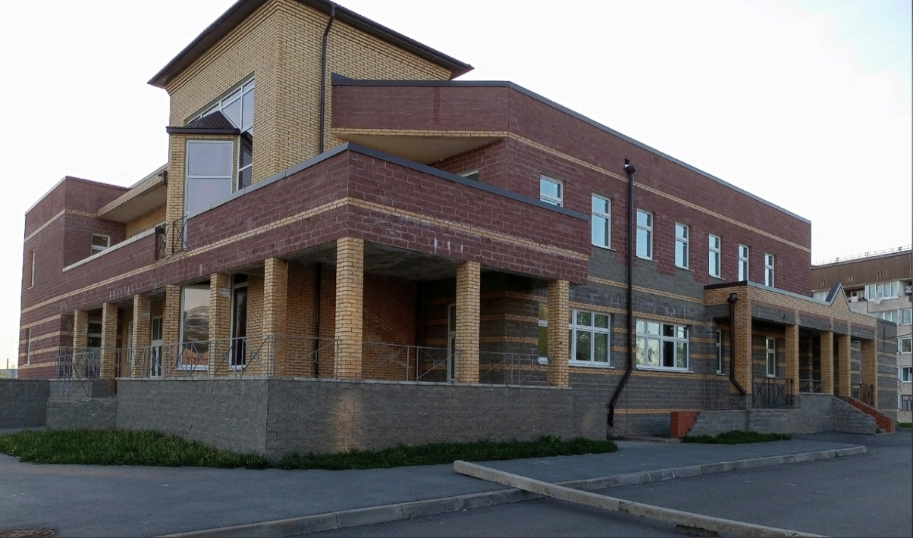
Капитальные вложения запланированные
в 2024-2026 годы
В проекте решения о бюджете на 2024 -2026 годы запланированы капитальные вложения на завершение строительства Дома культуры на 150 мест в д.Терпилицы Волосовского района, Ленинградской области.

Slide 23
Национальные проекты в 2024 году
В проекте решения о бюджете на 2024 год запланированы расходы на мероприятия по формированию современной городской среды «Благоустройство территории п. Зимитицы Волосовского района Ленинградской области (2 этап)»

Slide 24
Межбюджетные трансферты
В 2024 году ассигнования в сумме 2 140,95тыс. руб. направляются:
- на выполнение полномочий по формированию архивных фондов;
на исполнение части функций по обеспечению бюджетного процесса в поселениях;
на выполнение полномочий в сфере градостроительной деятельности;
на выполнение полномочий по внутреннему финансовому контролю;
на выполнение части полномочий по осуществлению внешнего муниципального финансового контроля;
на исполнение полномочий по водоснабжению и водоотведению в границах сельских поселений.

Slide 25
Динамика темпов роста средней заработной платы работников культуры Бегуницкого сельского поселения Волосовского муниципального района Ленинградской области
Наименование | 2022 год исполнено | 2023 год ожидаемое исполнение | 2024 год проект бюджета
Средняя заработная плата работников культуры (средства поселений и межбюджетные трансферты от бюджета района) | 48 560,00 | 50 400,00 | 52 840,00

Slide 26
Настоящая брошюра «Бюджет для граждан» подготовлена в доступной для широкого круга пользователей форме раскрывает информацию о проекте бюджета муниципального образования Бегуницкое сельское поселение Волосовского муниципального района Ленинградской области на 2024 год и на плановый период 2025 и 2026 годов. Разработчиком брошюры "Бюджет для граждан" является администрация Бегуницкого сельского поселения Волосовского муниципального района Ленинградской области. Контактная информация: Начальник сектора финансов, бюджетного учета и отчетности - главный бухгалтер Горбачева Валерия Николаевна Адрес: Ленинградская область, Волосовский район, д. Бегуницы д.54 Тел.8(81373)51-354, 51-150 Электронная почта: begunselo@mail.ru Режим работы: Пн. - Пт. с 8.30-17.00 Обед: с 12.00-13.00 Выходные: Сб. Вс. Информация размещена на официальном сайте администрации Бегуницкого сельского поселения по адресу: http://begunici.ru

Slide 27
Благодарим за внимание!

